Slide 1
Linux Graphics Journey
刘紫檀

Slide 2
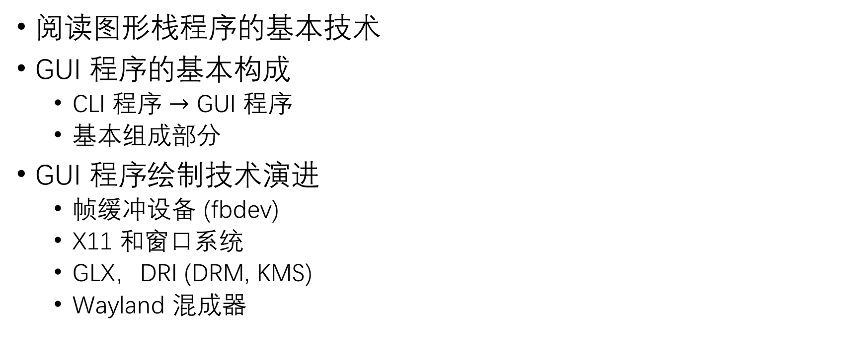
大纲
阅读图形栈程序的基本技术
GUI 程序的基本构成
CLI 程序 $→$ GUI 程序
基本组成部分
GUI 程序绘制技术演进
帧缓冲设备 (fbdev)
X11 和窗口系统
GLX，DRI (DRM, KMS)
Wayland 混成器

Slide 3
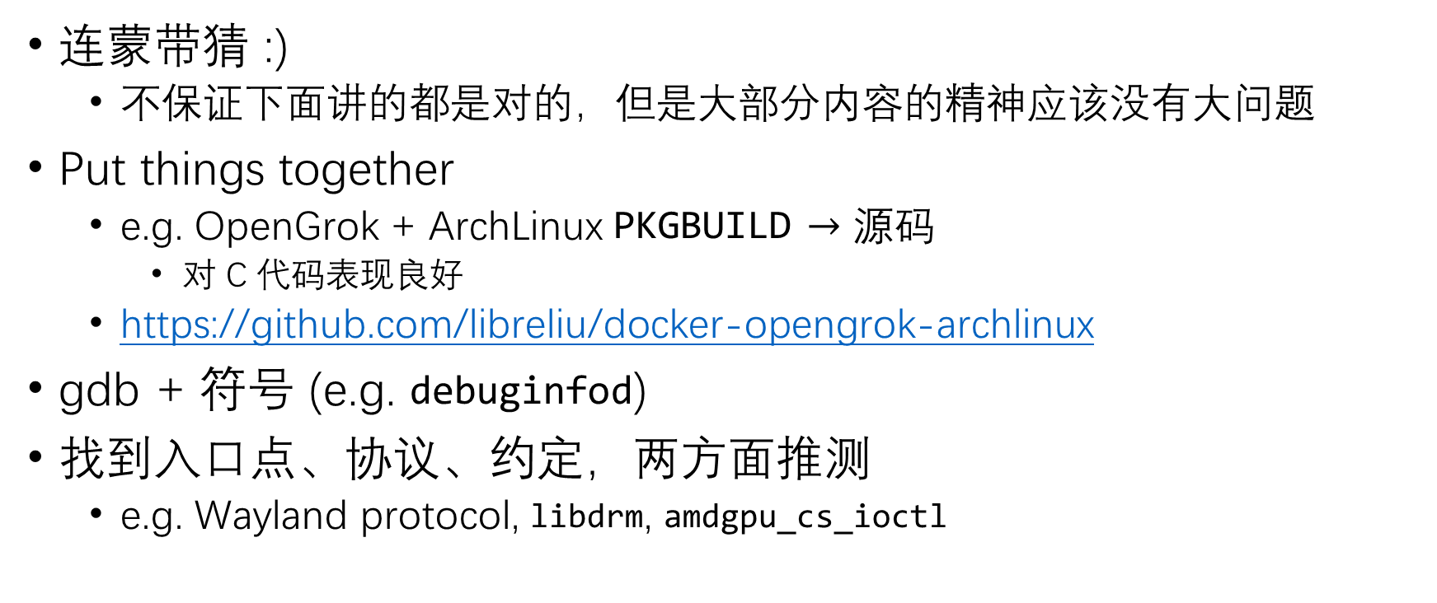
阅读图形栈程序的基本技术
连蒙带猜 :)
不保证下面讲的都是对的，但是大部分内容的精神应该没有大问题
Put things together
e.g. OpenGrok + ArchLinux PKGBUILD $→$ 源码
对 C 代码表现良好
https://github.com/libreliu/docker-opengrok-archlinux
gdb + 符号 (e.g. debuginfod)
找到入口点、协议、约定，两方面推测
e.g. Wayland protocol, libdrm, amdgpu_cs_ioctl

Slide 4
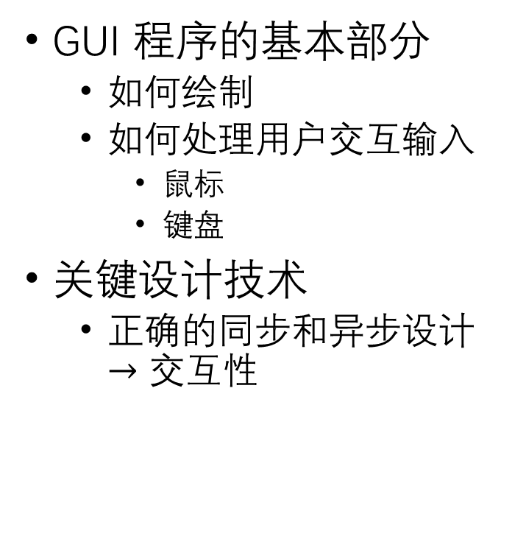
GUI 程序的基本构成
CLI
while should_not_close:
cmd = wait_for_new_cmd()
match cmd:
case 'cmdA':
do_cmdA()
# ... skip some lines
case 'exit':
should_not_close = False
GUI 程序的基本部分
如何绘制
如何处理用户交互输入
鼠标
键盘
关键设计技术
正确的同步和异步设计 $→$ 交互性
GUI
while should_not_close:
# 清空输入事件队列
user_input = wait_for_input()
# 根据事件队列进行调度
dispatch_action_for_given_input(user_input)
# 更新画面内容
update_frame_according_to_user_input()

Slide 5
GUI 程序的基本构成
GUI
while should_not_close:
# 清空输入事件队列
user_input = wait_for_input()
# 根据事件队列进行调度
dispatch_action_for_given_input(user_input)
# 更新画面内容
update_frame_according_to_user_input()
譬如，应该解耦绘制和用户输入
GUI + 解耦绘制和用户输入
while should_not_close:
user_inputs = drain_input_queue_nonblocking()
dispatch_action_for_given_input(user_inputs)
update_frame_according_to_user_input()
# *等待下一帧开始*
wait_for_next_frame()

Slide 6
GUI 程序的基本构成
GUI + 解耦绘制和用户输入 + 解耦画面更新和状态更新计算
def event_thread():
while should_not_close:
user_inputs = drain_input_queue_nonblocking()
with world_state_lock.lock():
# 更新世界状态
world_state = compute_next_state(
user_inputs, world_state
)
wait_for_next_event_frame()
def render_thread():
while should_not_close:
with world_state_lock.lock():
# 根据世界状态生成下一帧画面
render_frame_according_to_world_state(
world_state
)
wait_for_next_render_frame()
譬如，应该解耦绘制和用户输入
又或者，解耦画面更新和状态更新

Slide 7
基本组成部分：输入事件
通用方式：Linux 输入子系统 /dev/input/event*
打开
open(device_path, O_RDONLY)
监听事件
read(fd, ev, sizeof(struct input_event))
查询状态
名字 ioctl(fd, EVIOCGNAME(sizeof(name)), name)
具体键的状态
Grab mode
力反馈设备输入等
Notes:
利用非阻塞的 read 调用可以自然的实现事件队列的查询和清空。

Slide 8
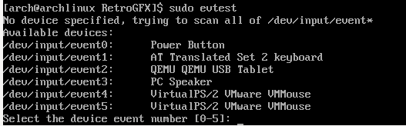
基本组成部分：输入事件
evtest: 测试 event device 的例程
※ evtest 源码仓库：https://cgit.freedesktop.org/evtest/

Slide 9
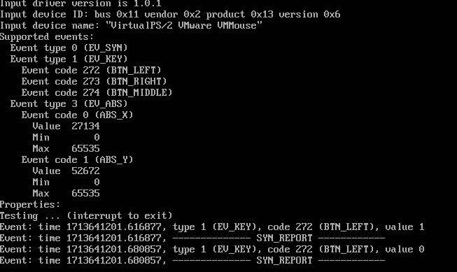
基本组成部分：输入事件
evtest: 测试 event device 的例程

Slide 10
基本组成部分：输入事件
evtest: 测试 event device 的例程

Slide 11
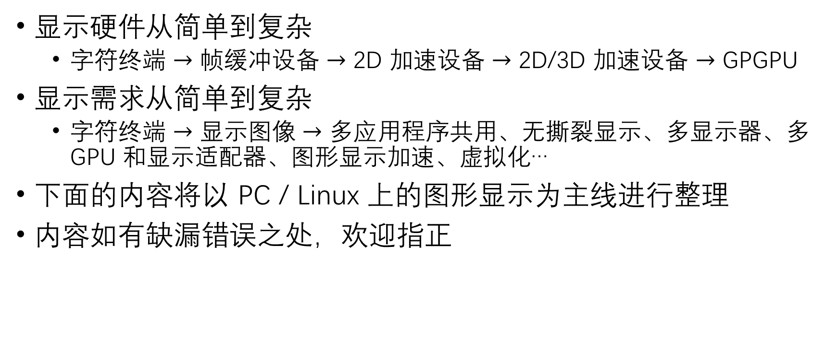
GUI 程序绘制技术演进
显示硬件从简单到复杂
字符终端 $→$ 帧缓冲设备 $→$ 2D 加速设备 $→$ 2D/3D 加速设备 $→$ GPGPU
显示需求从简单到复杂
字符终端 $→$ 显示图像 $→$ 多应用程序共用、无撕裂显示、多显示器、多 GPU 和显示适配器、图形显示加速、虚拟化…
下面的内容将以 PC / Linux 上的图形显示为主线进行整理
内容如有缺漏错误之处，欢迎指正

Slide 12
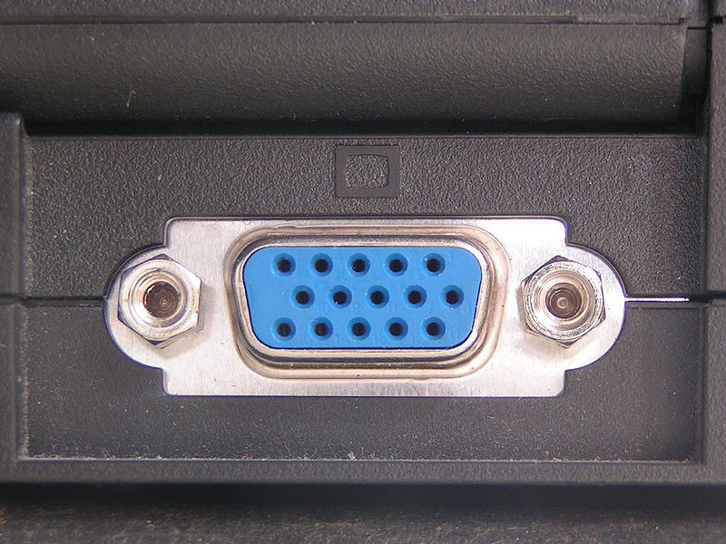
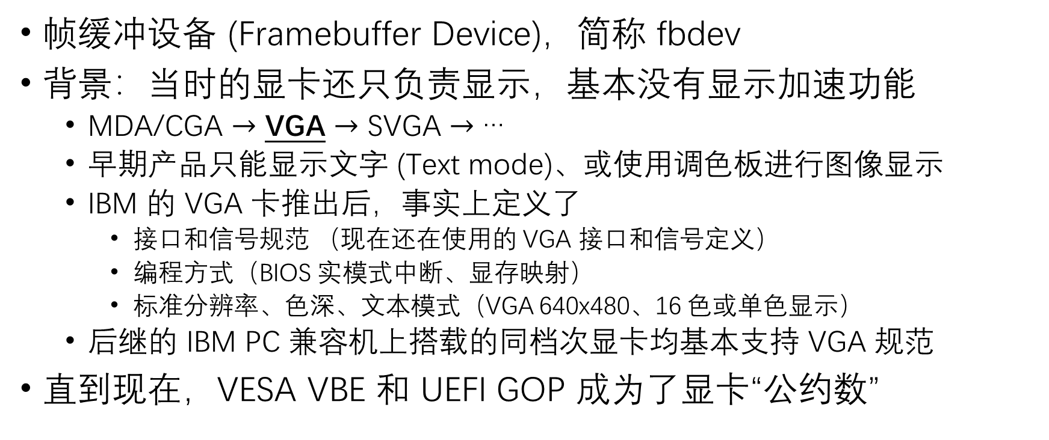
帧缓冲设备
帧缓冲设备 (Framebuffer Device)，简称 fbdev
背景：当时的显卡还只负责显示，基本没有显示加速功能
MDA/CGA $→$ VGA $→$ SVGA $→$ …
早期产品只能显示文字 (Text mode)、或使用调色板进行图像显示
IBM 的 VGA 卡推出后，事实上定义了
接口和信号规范 （现在还在使用的 VGA 接口和信号定义）
编程方式（BIOS 实模式中断、显存映射）
标准分辨率、色深、文本模式（VGA 640x480、16 色或单色显示）
后继的 IBM PC 兼容机上搭载的同档次显卡均基本支持 VGA 规范
直到现在，VESA VBE 和 UEFI GOP 成为了显卡“公约数”

Slide 13
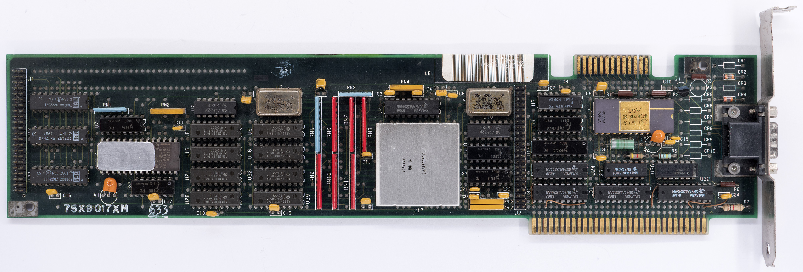
群雄逐鹿
IBM VGA graphics card, 1987
Notes:
https://en.wikipedia.org/wiki/File:IBM_VGA_graphics_card.jpg

Slide 14
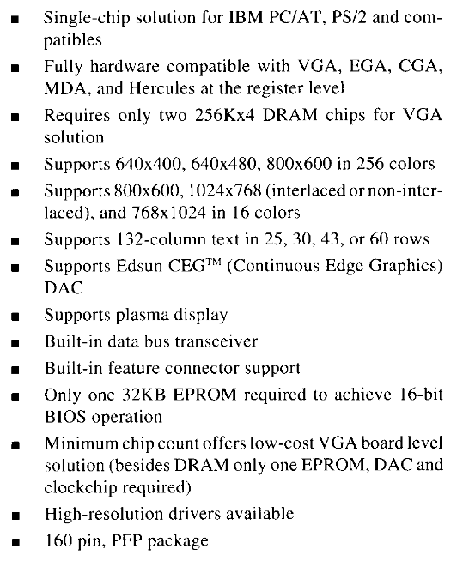
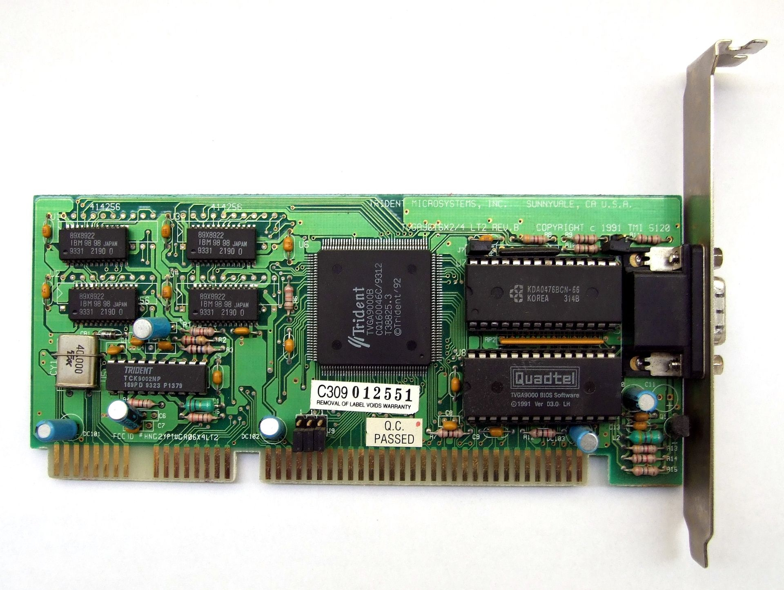

群雄逐鹿
Trident TVGA9000 ISA
1992
Notes:
https://commons.wikimedia.org/wiki/File:Trident_TVGA9000.jpg – GFDL 1.2 Licensed
https://datasheetspdf.com/mobile/501951/Trident/TVGA9000/1

Slide 15
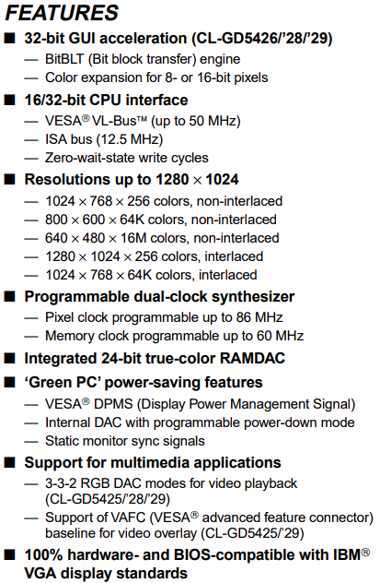
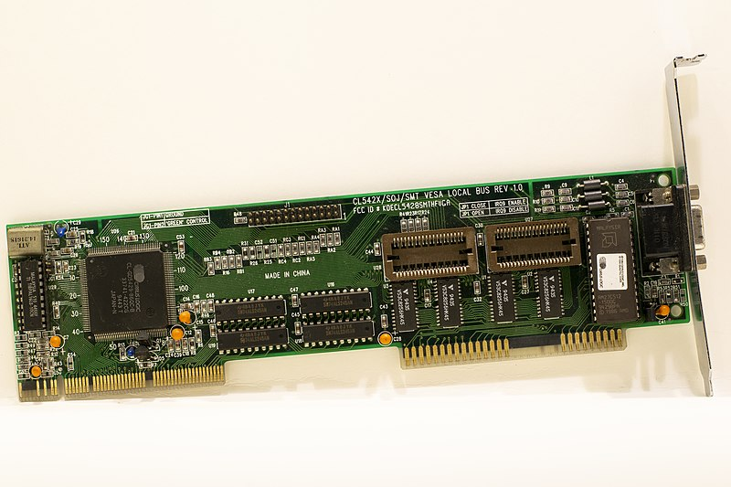

群雄逐鹿
Cirrus Logic GD5429 VLB
1994~1995
Notes:
https://datasheetspdf.com/pdf-down/C/L/-/CL-GD542x_CirrusLogic.pdf
https://www.vgamuseum.info/index.php/cpu/item/138-cirrus-logic-cl-gd5429

Slide 16
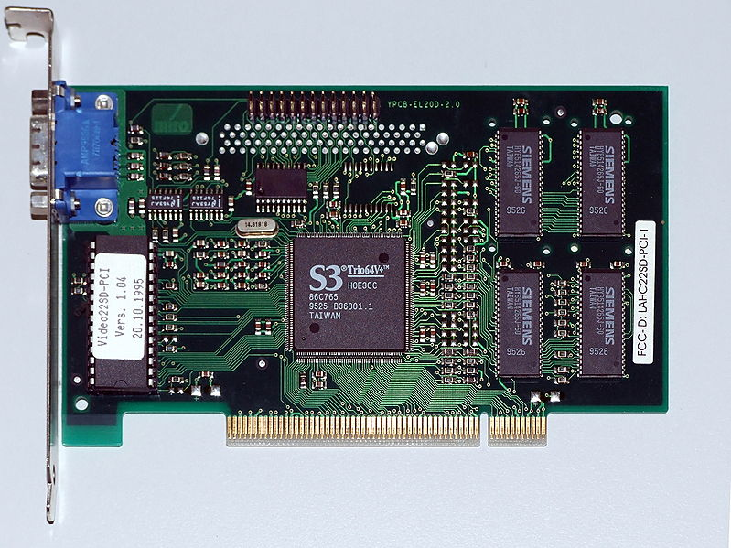

群雄逐鹿
2D 显示加速
BITBLT
图案填充 “PatBLT”
矩形绘制
直线绘制
多平面合成
MPEG-1 解码
S3 Trio64V+ 86c765 PCI
1995
Notes:
https://commons.wikimedia.org/wiki/File:S3_Trio64Vplus_86C765.jpg – GFDL 1.2 License
http://www.bitsavers.org/components/s3/DB018-A_Trio64V+_Integrated_Graphics_Video_Accelerator_Jul95.pdf

Slide 17
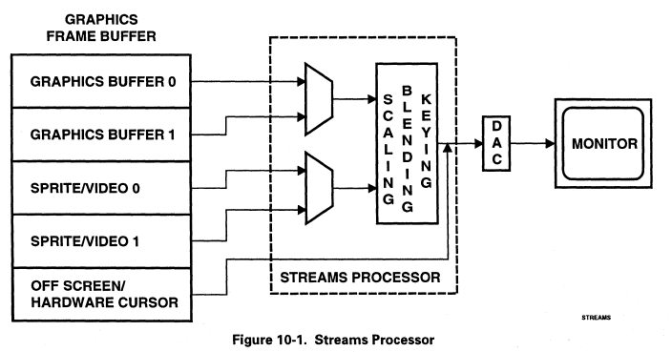
群雄逐鹿
S3 Trio64V+ 86c765 PCI
1995
Notes:
https://commons.wikimedia.org/wiki/File:S3_Trio64Vplus_86C765.jpg – GFDL 1.2 License
http://www.bitsavers.org/components/s3/DB018-A_Trio64V+_Integrated_Graphics_Video_Accelerator_Jul95.pdf

Slide 18
帧缓冲设备
帧缓冲设备简单的抽象
显存“就是”内存，改变对应内存的内容，图像就会显示在屏幕上
通过 ioctl 来实现分辨率、色深、时序等的设置和查询
现在内核 (v6.8) 中仍然保留着 fbdev 的支持
优先寻找平台专用的 fbdev 实现
否则，在开启 SYSFB_SIMPLEFB 的情况下，会使用 simpledrmdrmfb
DRM 实现的 fbdev 模拟，参考 drm_fb_helper 中的相关内容
否则，采用 vesafb / efifb
fbdev 同时用来支持 fbcon，控制台实现之一
Notes:
https://elixir.bootlin.com/linux/v6.8.7/source/drivers/gpu/drm/tiny/simpledrm.c
https://github.com/torvalds/linux/commit/11e8f5fd223bd4d33fa10527bad3fe48469a15df
https://github.com/torvalds/linux/blob/v6.8/drivers/video/aperture.c
https://github.com/torvalds/linux/blob/977b1ef51866aa7170409af80740788d4f9c4841/drivers/firmware/sysfb_simplefb.c#L93

Slide 19
帧缓冲设备
打开
int fd = open("/dev/fb0", O_RDWR);
读写
char *fbp = mmap(0, screensize, PROT_READ | PROT_WRITE, MAP_SHARED, fd, 0);
fbp[location] = some_color; // begin writing
fbdev 同时提供了基本的显示模式设置支持
输出的分辨率、色深等信息
ioctl(fd, FBIOGET_VSCREENINFO, &vinfo); // 获得信息
ioctl(fd, FBIOPUT_VSCREENINFO, &vinfo); // 更改信息

Slide 20
帧缓冲设备
使用了 fbdev 的 GUI 程序
单个 App 独占整个屏幕和显卡的显示
需要自行负责显示模式切换等相关工作
App
/dev/fb0
/dev/input/event{0,1}
内核
fbdev
e.g. vesafb
event
显卡
外设
帧缓冲
显示控制器
鼠标
键盘
显示器

Slide 21
X 窗口系统
X Window System (协议版本 11)，简称 X11
历史悠久，在 Unix 时代就已经流行
解决多个 GUI 程序并存的问题，且封装平台绘制实现
X 客户端通过 X11 协议和 X 服务器通信，而具体的传输层机制较为灵活
TCP, Unix Domain Socket, …
X11 协议是异步协议，Xlib 和 XCB 是最常用的两个 X 客户端库
Xorg (前身 XFree86) 是最广泛应用的 X 服务器实现和事实标准

Slide 22
X 窗口系统
X 客户端
App
App
两个 App 可以作为 X 客户端同时显示在屏幕上
App 需要自己决定在屏幕的什么位置显示
App 作为 X 客户端，只需要和 X 服务器打交道，即可在屏幕绘制并处理用户输入
X11 协议
X 服务端
xserver
xf86-video-fbdev
xf86-input-evdev
/dev/fb0
/dev/input/event{0,1}
内核
fbdev
e.g. vesafb
event
显卡
外设
帧缓冲
显示控制器
鼠标
键盘
显示器

Slide 23
X 窗口系统
绝大多数用户希望添加标题栏、最大最小化等窗口管理功能
窗口管理器 (Window Manager)：一个特殊的 X 客户端程序
窗口管理器通过 X 服务器截获其它程序的相关请求并将其作为自己窗口的子窗口来实现标题栏绘制、最小化最大化按钮等功能
Notes:
- X11
- How X Window Managers Work, And How To Write One [(Part I)](https://jichu4n.com/posts/how-x-window-managers-work-and-how-to-write-one-part-i/), [(Part II)](https://jichu4n.com/posts/how-x-window-managers-work-and-how-to-write-one-part-ii/), [(Part III)](https://jichu4n.com/posts/how-x-window-managers-work-and-how-to-write-one-part-iii/)

Slide 24
X 窗口系统
X 客户端
App
App
窗口管理器
利用窗口管理器，可以通过用户的交互来进行窗口管理
X11 协议
X 服务端
xserver
xf86-video-fbdev
xf86-input-evdev
/dev/fb0
/dev/input/event{0,1}
内核
fbdev
e.g. vesafb
event
显卡
外设
帧缓冲
显示控制器
鼠标
键盘
显示器

Slide 25
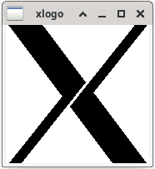

X 窗口系统
xlogo: 最简单的 X 客户端示例程序
https://gitlab.freedesktop.org/xorg/app/xlogo
xeyes: 眼睛跟着鼠标走的示例程序
https://gitlab.freedesktop.org/xorg/app/xeyes
Notes:
https://gitlab.freedesktop.org/xorg/app/xlogo

Slide 26
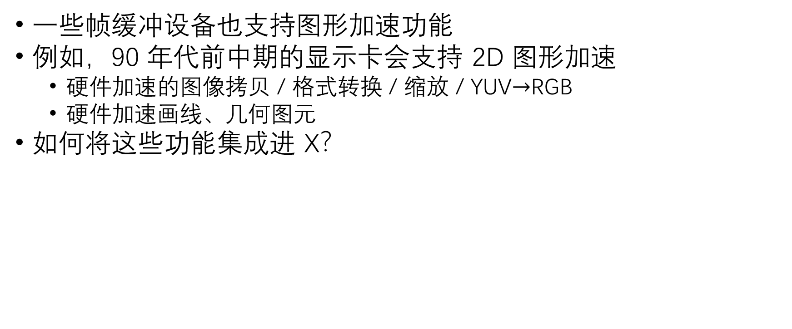
X 窗口系统 - 显示加速卡
一些帧缓冲设备也支持图形加速功能
例如，90 年代前中期的显示卡会支持 2D 图形加速
硬件加速的图像拷贝 / 格式转换 / 缩放 / YUV$→$RGB
硬件加速画线、几何图元
如何将这些功能集成进 X？

Slide 27
装载显示加速卡的 X 窗口系统
X 客户端
App
App
窗口管理器
利用 fbdev 提供的接口只能实现通用的基本功能
虽然 fbdev 提供了设备相关的 ioctl 功能，但复杂的加速功能难以实现
涉及到显存管理等问题
X11 协议
X 服务端
xserver
※ 忽略外设输入
xf86-video-fbdev
内核
fbdev
e.g. vesafb
GPU
命令队列
带有图形加速功能的显示卡
显示控制器
显存
功能单元
显示器

Slide 28
装载显示加速卡的 X 窗口系统
X 客户端
早期方案是直接在 X 服务端操作显示设备
modeset (“UMS” – Userspace mode setting)
帧缓冲
显示加速
问题
Xorg 需要以 root 运行
Xorg 崩溃的话可能导致显示输出异常，无法操作
显示加速功能需要经过 Xorg 进行操作
App
App
窗口管理器
X11 协议
X 服务端
xserver
※ 忽略外设输入
xf86-video-SomeVendor
历史上存在过；比如，可以参考
libpciaccess/src/x86_pci.c
内核
/dev/mem
“可以说是非常轻量级的内核驱动了”
SomeVendor
GPU
命令队列
带有图形加速功能的显示卡
显示控制器
显存
功能单元
显示器

Slide 29
DRI – Direct Rendering Infrastructure
前两个问题属于 mode setting 的问题
XRandR 协议扩展用于向 Xorg 发出变更显示模式的请求
如果 Xorg 把设备状态搞乱了，只能再开个 Xorg 并且祈祷能搞回来
休眠、唤醒、热插拔等在用户态做也很费劲
第三个问题关乎性能和多应用共享
所有 OpenGL 命令都通过 Xorg 转发一遍到驱动的话会很慢
Xorg 也要 aware OpenGL 的演进，虽然用的是扩展，但是耦合度很强
Xorg 要处理多个图形 App 同时使用 OpenGL 上下文的情况
总之，毛病很多
Notes:
https://en.wikipedia.org/wiki/Direct_Rendering_Infrastructure
Photo by Shmuel Csaba Otto Traian, CC BY-SA 3.0, https://commons.wikimedia.org/w/index.php?curid=29417644

Slide 30
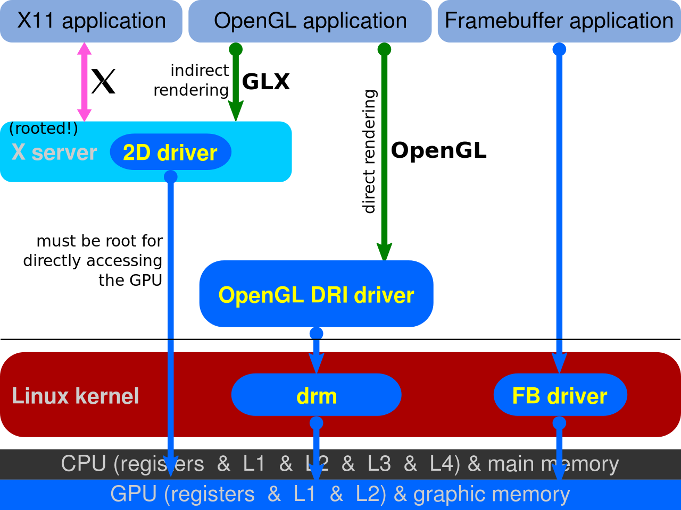
早期 DRI
drm: Direct Rendering Manager
https://dri.freedesktop.org/wiki/DriHistory/
※ 此节未经考证
Notes:
DRI 实际上很早，2000 年就有了 TODO
The client driver implements a subset of OpenGL. The subset required for id Software's Quake 2 was chosen to demonstrate the capabilities of the DRI. This driver communicates with the device by filling DMA buffers and sending them to the kernel driver. Note that the Gamma chip implements OpenGL 1.1 in hardware, and therefore, does not use the Mesa internals at this time. However, support for the majority of current generation of 3D hardware devices will require integration with Mesa, so an example DRI driver using the Mesa software-only pipeline was implemented (and is mostly complete for the alpha release).
The generic kernel driver handles the allocation of the DMA buffers, distribution of the buffers to the clients, sending the buffers to the device, and the management of synchronization between the client driver, the X server, and the kernel driver (this includes the device lock and a shared memory region). Note that hardware that does not support DMA or that does support special synchronization methods will only make use of a subset of these capabilities.

Slide 31
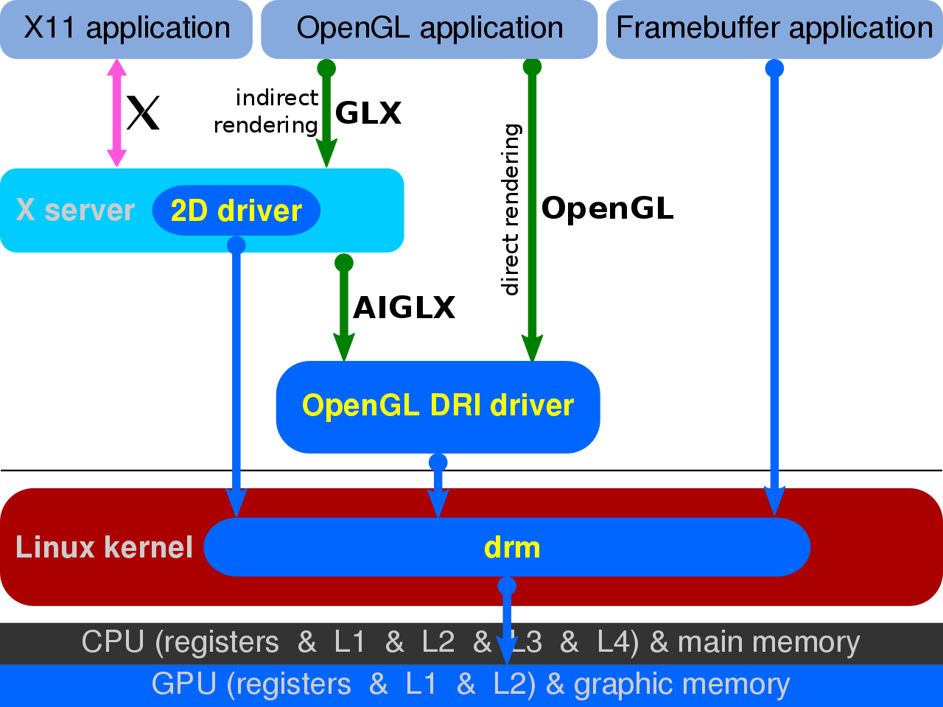
现代 DRI
mode set 挪到了 drm 里面进行
Notes:
https://en.wikipedia.org/wiki/Direct_Rendering_Manager#Kernel_mode_setting

Slide 32
DRM
这套框架下，驱动被分为了两个部分：KMD & UMD
而不是都挤在 Xorg 里面
内核态驱动 Kernel Mode Driver
配置显示模式、显示输出使用的缓冲地址
进行显存分配、换入换出
校验用户提交的命令缓冲的命令、提交命令
处理命令之间的同步
用户态驱动 User Mode Driver (e.g. Mesa, Xorg 设备驱动)
将高层次的用户输入 (e.g. OpenGL 命令) 转换为命令缓冲的原生命令、提交到 KMD
编译着色器

Slide 33
DRM Primary / Render Node; DRI3
之后，DRM 被进一步分割为 Render Node 和 Primary Node
Render Node: 只能做和 Render 相关的操作
Primary Node: 可以做 Render、Modeset 和配置帧缓冲地址的操作
这样一来，想做 offscreen rendering 的程序就可以只拿 Render Node 操作 GPU 设备
DRI3: 通过内核的 DMA-Buf 机制，图形应用通过传递文件描述符共享 Render Target，从而将画面交给另一个程序 (e.g. Xorg)

Slide 34
DRM
打开 Primary node
int fd = open("/dev/dri/card0", O_RDWR)
打开 Render node
int fd = open("/dev/dri/renderD128", O_RDWR)
进行操作
...一大堆 ioctl, mmap
DRM 公共 ioctl 和厂商相关 ioctl
libdrm 基本上封装了一下这些 ioctl 操作，提升一些易用性
https://gitlab.freedesktop.org/mesa/drm/

Slide 35
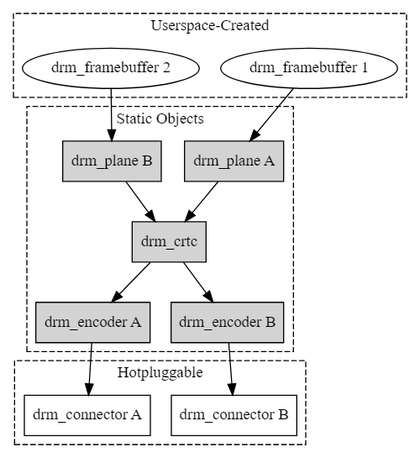
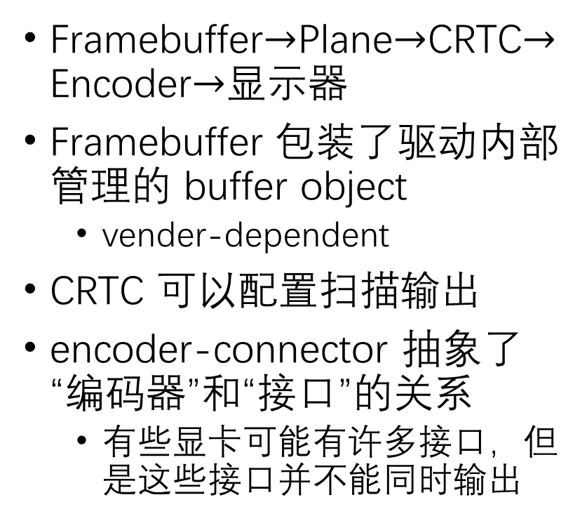
DRM KMS
Framebuffer$→$Plane$→$CRTC$→$Encoder$→$显示器
Framebuffer 包装了驱动内部管理的 buffer object
vender-dependent
CRTC 可以配置扫描输出
encoder-connector 抽象了“编码器”和“接口”的关系
有些显卡可能有许多接口，但是这些接口并不能同时输出

Slide 36
DRM 缓冲区管理
基本上，每个驱动有自己的缓冲区分配 ioctl
因为分配缓冲区需要考虑到多种因素，如用途、位置、分享属性等
这些属性和厂商设备强相关，很难统一抽象出来
当然，也有一些公用的函数用于实现基本功能
e.g. DRM_IOCTL_MODE_CREATE_DUMB

Slide 37
Xorg Modesetting DDX
DRM 在 KMS 方面提供了较为统一的接口
但是 2D / 3D 加速方面需要厂商的实现
e.g. xf86-video-intel 里面有一大堆乱七八糟的东西
xf86-video-modesetting 的想法
使用 DRM KMS 来做 mode set
使用 Mesa 提供的 OpenGL & egl 实现
创建 OpenGL 上下文
用 OpenGL 做 2D 加速
导出 buffer 交给 KMS 的 CRTC 做 scan out
这样厂商只要把 Mesa 驱动搞好就行了，Xorg 跌落神坛

Slide 38
深入探究
SDL KMSDRM 实现
显然，这个版本不需要 X, Wayland, …
Dumb buffer 版本 https://github.com/JohnnyonFlame/SDL-dumbbuffers
这个版本不需要 Mesa
利用 OpenGL ES + egl 的版本 https://github.com/libsdl-org/SDL/
这个版本需要 Mesa
kmscube
DRM/KMS + GBM + EGL (OpenGL / OpenGL ES)
https://gitlab.freedesktop.org/mesa/kmscube

Slide 39
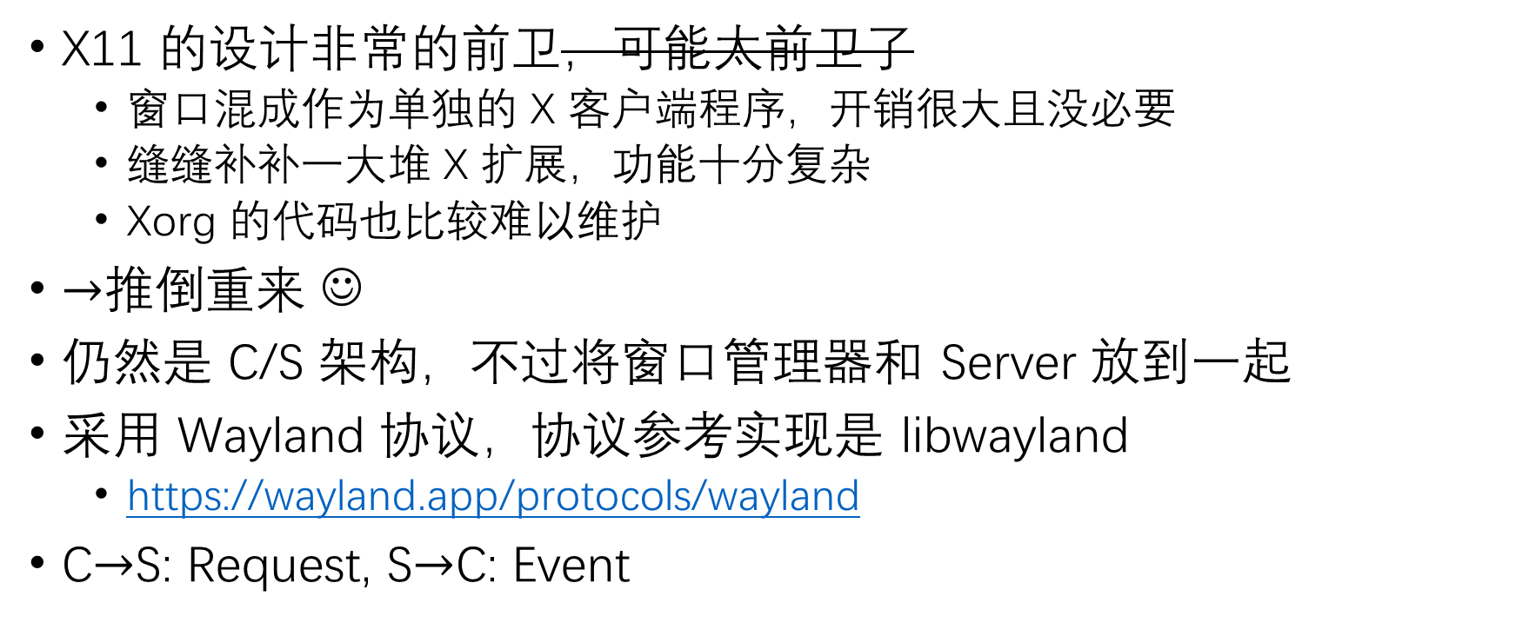
Wayland
X11 的设计非常的前卫，可能太前卫了
窗口混成作为单独的 X 客户端程序，开销很大且没必要
缝缝补补一大堆 X 扩展，功能十分复杂
Xorg 的代码也比较难以维护
$→$推倒重来 ☺
仍然是 C/S 架构，不过将窗口管理器和 Server 放到一起
采用 Wayland 协议，协议参考实现是 libwayland
https://wayland.app/protocols/wayland
C$→$S: Request, S$→$C: Event

Slide 40
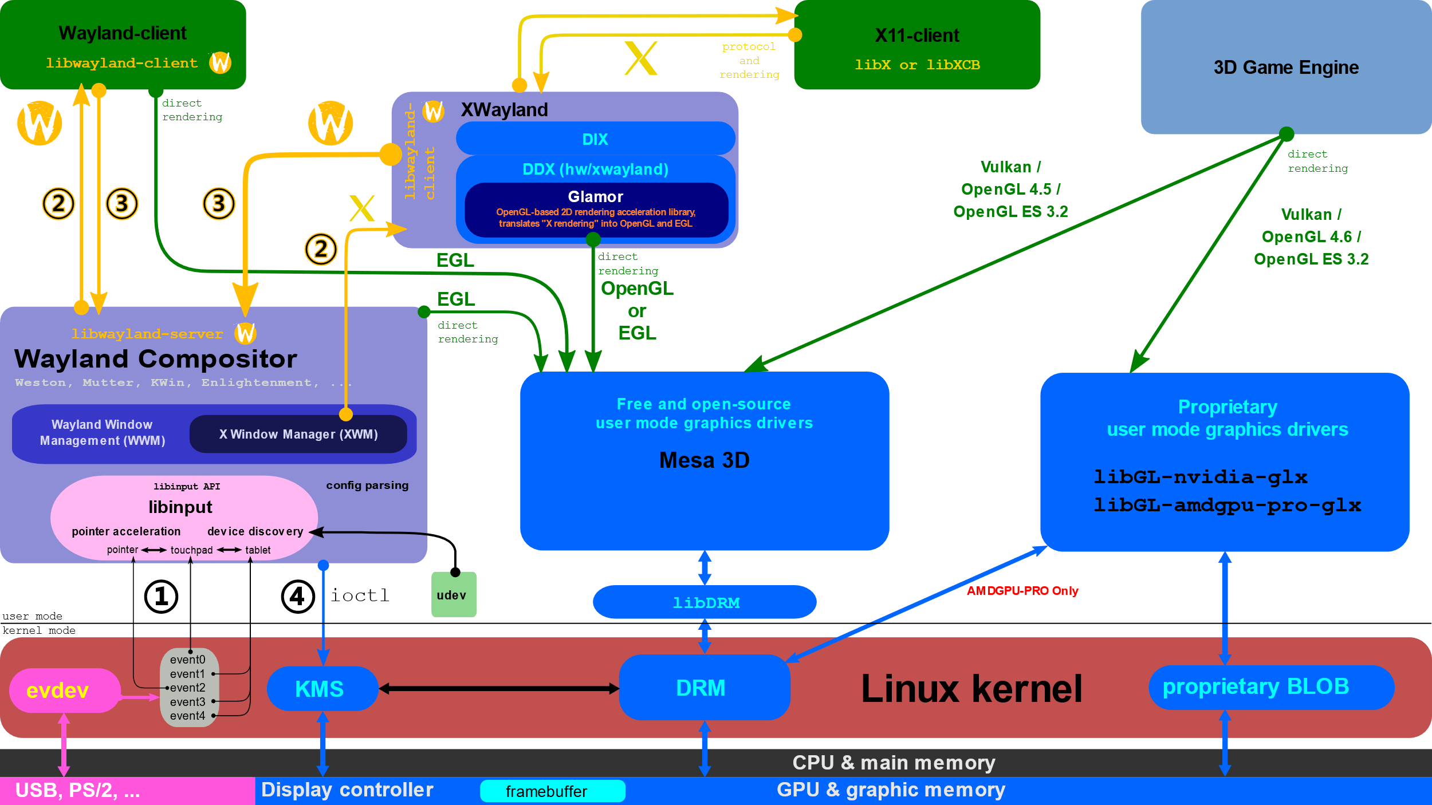
Notes:
https://en.wikipedia.org/wiki/File:The_Linux_Graphics_Stack_and_glamor.svg
nv 驱动应该有些新情况未列出

Slide 41
Mesa
蛋疼玩意

